Slide 1
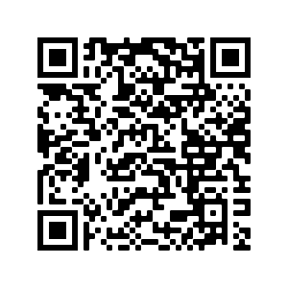








Domaine : Français – lecture – Accessibilité
Niveau : Cycles 1, 2 et 3
Facilité d’appropriation : Très accessible
Matériel nécessaire : Ordinateur avec le logiciel LibreOffice
Le plug-in Adaptateur s’adresse aux adultes qui souhaitent adapter des supports scolaires (cours et exercices). Ce plug-in comporte toutes les fonctionnalités des plug-in primaire et collège, enrichies de fonctionnalités spécifiques aux adaptateurs. En installant le plug-in, des icônes s’ajoutent à celles déjà existantes de LibreOffice. Cliquez sur l’icône “Outils pour adaptateur” pour faire apparaître les fonctionnalités d’adaptation : créer et insérer des listes de choix multiples, des cases à cocher, des textes à trou, des étiquettes avec ou sans fond de couleur, des frises historiques, etc.
Intérêt pédagogique : Les plug-in Libre Office du Cartable Fantastique permettent aux élèves de réaliser plus simplement à l’ordinateur un certain nombre d’actions qui sont essentielles au travail en classe, ils permettent aux enseignants d’adapter leur supports scolaires en quelques clics.
Du côté de l’enseignant : La barre lire permet :
de colorier les lignes en deux (bleu / vert) ou trois (bleu / rouge / vert) couleurs,
de surligner les lignes en alternance (jaune / blanc, jaune / gris),
de colorier les chiffres (unité en bleu, dizaine en rouge, centaine en vert),
d'effacer le style appliqué avec l’outil gomme,
d’ajouter un cadre autour de la page
Les boutons suivants permettent de lire par voix de synthèse un texte préalablement sélectionné, ou la totalité de la page en plaçant le curseur texte en début de page.
Les tutoriels de prise en main : Documentation officielle - Vidéo - La barre Écrire et Lire
Les points forts : Simple d’utilisation - Compatible avec toutes les plateformes où libre office est installé –
Liens utiles :
Lien de téléchargement - Modifier un contenu : utilisation du ruban fantastique
Retrouvez d’autres fiches Rapid’Num

Slide 2
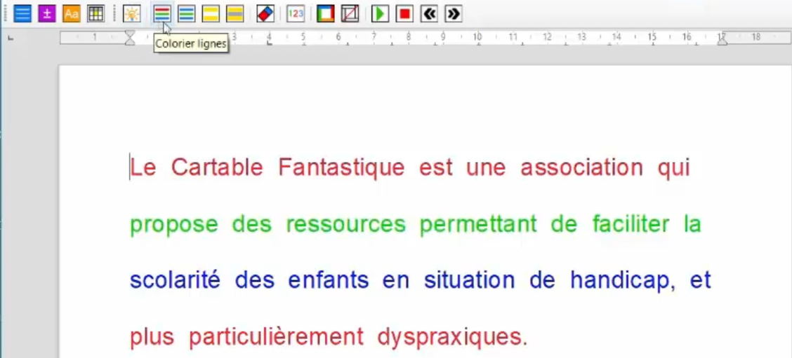
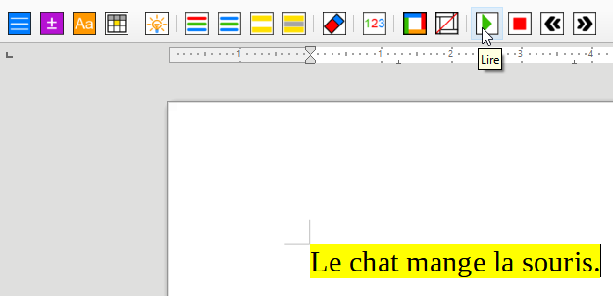
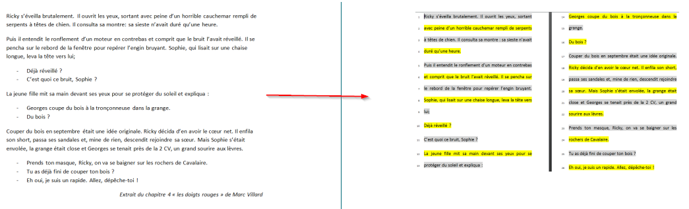
Différentes possibilités pour rendre plus accessibles les textes à lire. Un outil de synthèse vocale permet la mise en voix des textes.
… Dans l'exemple ci-après, le texte original de gauche a été modifié pour une meilleure lisibilité pour un élève ayant des troubles des apprentissages avec déficit en lecture.
Notes:
Accompagnement pour les formateurs / Mise en activité des enseignants :
Au préalable :
1) Télécharger LibreOffice (https://fr.libreoffice.org/download/telecharger-libreoffice/)
2) Télécharger le plug-in (https://cartablefantastique.fr/wp-content/uploads/Ressources/OutilsPourCompenser/LibreOffice/LibreOffice_6.2.7_Win_x64.msi)
3) Le mettre sur clé USB pour pouvoir l'installer sur différents postes si pas d'internet.
Lors de l'animation :
1 - Installer le plug-in
2 - Adapter un texte pour une lecture plus accessible (différents outils de surlignage)
3 - Configurer la barre Lire (Menu =>Cartable Fantastique / Configuration de la barre lire) : interlettrage, interlignage, Police et taille plus lisible.
4 - Utilisation de la synthèse vocale

